Slide 1
과목_학년학기_단원 | suh_0501_03
차시명 | 06 도전 수학(대응 관계를 탐구하고 비교해 볼까요)
파일명 | suh_0501_03_0006
검토 | 담당
수학팀 | 박종민
문서 HISTORY
번호 | 버전 | 문서 작성일 | 내용 비고 | 작성자 (내선번호) | 검토자
1 | V 1.0 | 2022.01.13 | 문서 발생 | 백지수
2 | V 1.0 | 2022.02.13 | 1차 검수 |  | 박종민
3 | V 2.0 | 2022.02.16 | 수정 |  | 오승태
4 | V 2.0 | 2022.02.17 | 2차 검수 |  | 김예림
5
6
7
8
9
10
11

Slide 2
학습 단계 | 자료명 | 프레임 수 | 교과서 정보 | 파일명 | 자료 형태
도입 | 이번 시간에 배울 내용 | 1 |  | suh_0501_03_0006_101_1.html | Html5
전개 | [도전 수학 1] 규칙적인 배열에서 대응 관계를 나타낸 식 비교하기 (1/2) | 1 | 수학 58~59쪽 | suh_0501_03_0006_201_1.html | Html5
 | [도전 수학 1] 규칙적인 배열에서 대응 관계를 나타낸 식 비교하기 (2/2) | 1 | 수학 58~59쪽 | suh_0501_03_0006_201_2.html | Html5
 | [도전 수학 2] 모양 조각과 수 카드로 다양한 대응 관계 만들기 (1/2) | 1 | 수학 59쪽 | suh_0501_03_0006_202_1.html | Html5
 | [도전 수학 2] 모양 조각과 수 카드로 다양한 대응 관계 만들기 (2/2) | 1 | 수학 59쪽 | suh_0501_03_0006_202_2.html | Html5
정 리 | 다음 시간에 배울 내용 | 1 |  | suh_0501_03_0006_301_1.html | Html5
평가 | 우리 반 친구 칭찬하기 | 1 |  | suh_0501_03_0006_401_1.htm | Html5
총 프레임 수 |  | 7

Slide 3
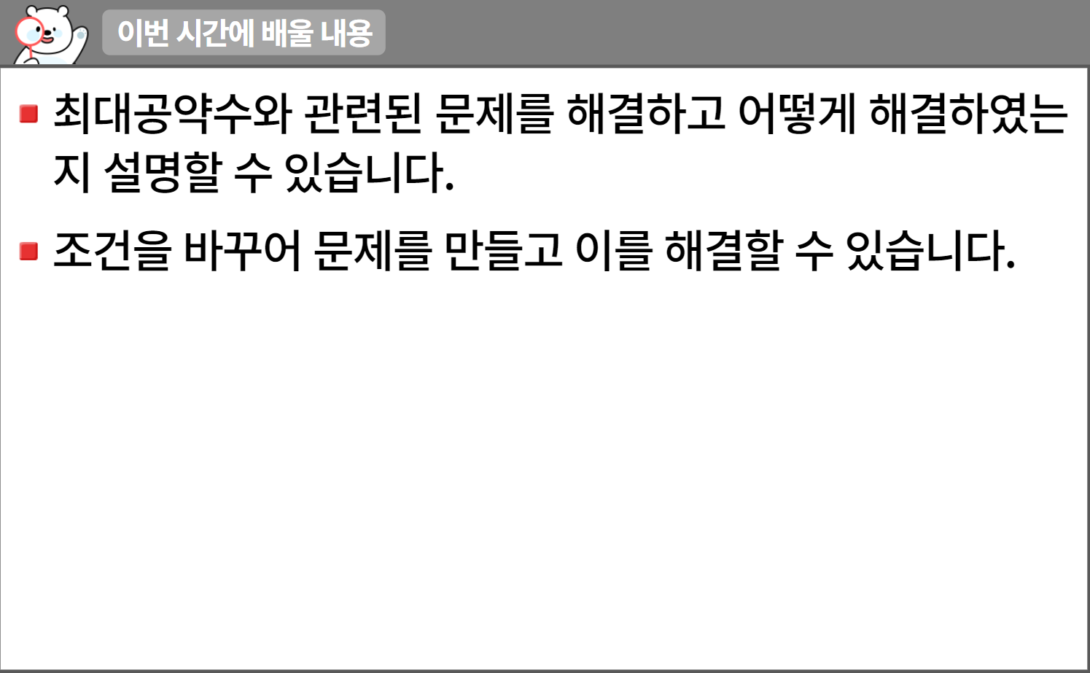
5-1
3. 규칙과 대응
suh_0501_03_0006_101_1
06 도전 수학(대응 관계를 탐구하고 비교해 볼까요)
수정사항
1 | 이번 시간에는 무엇을 배울까요 페이지 디자인 수정
2
3
4
5
1
완료
http://cdata.tsherpa.co.kr/tsherpa/MultiMedia/Flash/2020/curri/index.html?flashxmlnum=llbless208&classa=A8-C1-22-WI-WI-03-01-02-0-0-0-0&classno=WI_22_03/win_0202_0102_0004/win_0202_0102_0004_103.html

Slide 4

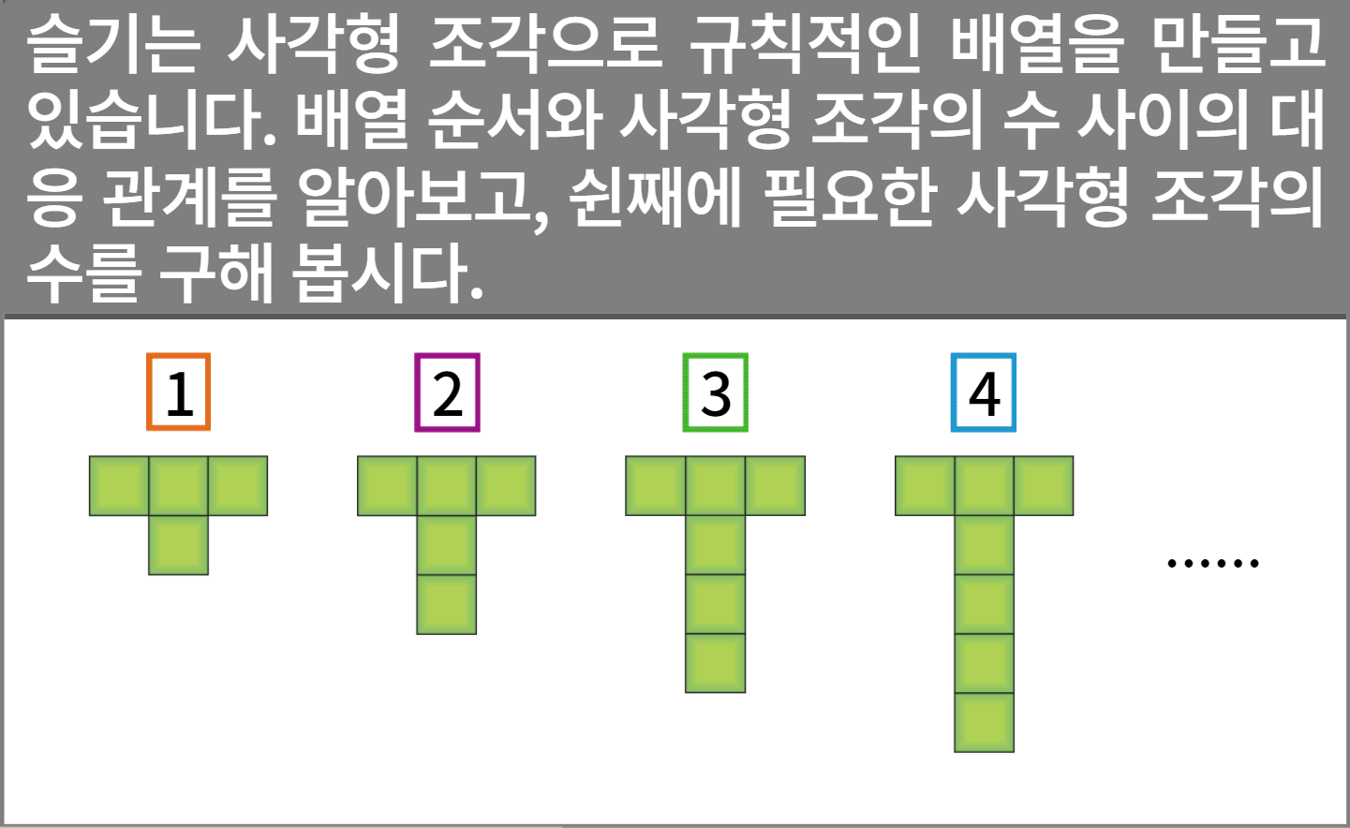
5-1
3. 규칙과 대응
suh_0501_03_0006_201_1
06 도전 수학(대응 관계를 탐구하고 비교해 볼까요)
수정사항
1 | 대발문 앞 약물 추가
2 | 라인박스 디자인 수정
3
4
5
1
2
완료

Slide 5



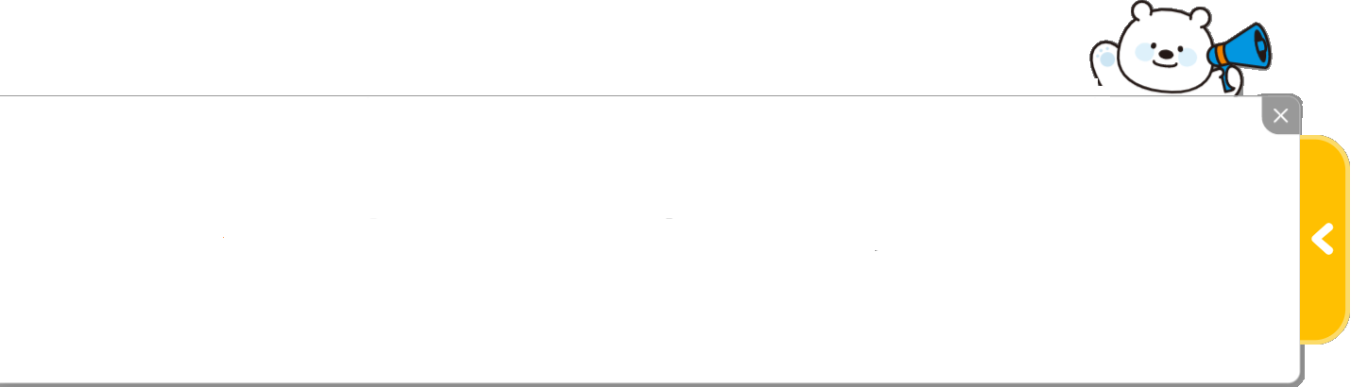



5-1
3. 규칙과 대응
suh_0501_03_0006_201_2
06 도전 수학(대응 관계를 탐구하고 비교해 볼까요)
Θ Description & Function
Θ Description & Function
#1
Θ Description & Function
대발문 좌측 팝업창이 처음에 바로 보이다가 닫힙니다. 닫힌 이후 화살표 클릭 시 다시 펼쳐집니다.
열렸을 때 화면입니다.
클릭하면 다음 슬라이드의 그림 풀 팝업.
탭 이벤트
답 칸 클릭하면 답 나타남. 정답 확인 버튼은 정답 가리기로 토글 됨.
규칙적인 배열에서 대응 관계인 두 양은 무엇인가요?
#2
문제
배열 순서와 사각형 조각의 수입니다.
계획
실행
첫째 모양은 사각형 조각으로 어떻게 만들었는지 살펴보세요.
반성
슬기는 사각형 조각으로 규칙적인 배열을 만들고 있습니다. 배열 순서와 사각형 조각의 수 사이의 대응 관계를 알아보고, 쉰째에 필요한 사각형 조각의 수를 구해 봅시다.
사각형 조각 4개를 사용해서 ‘ㅜ’자 모양으로 만들
었습니다.
위 줄에 사각형 조각 3개를 놓고, 아래 줄에 사각형 조각 1개를 놓았습니다.
완료
#3

Slide 6
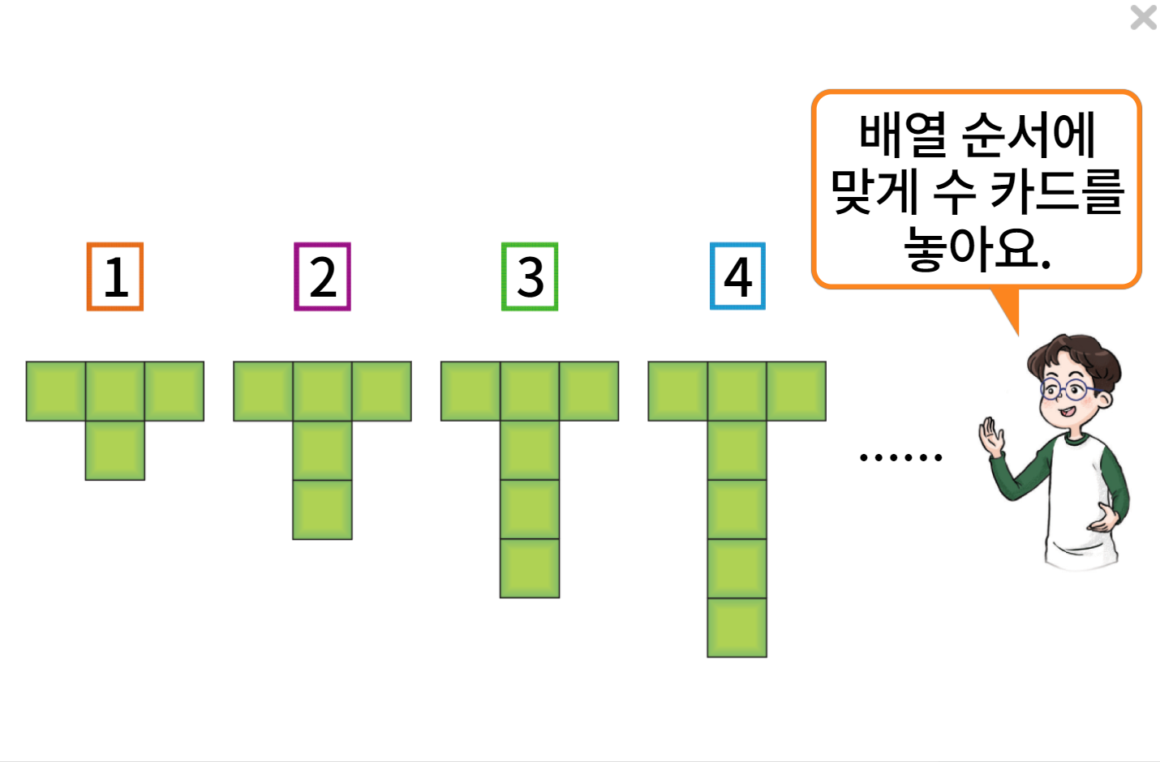

5-1
3. 규칙과 대응
suh_0501_03_0006_201_2
06 도전 수학(대응 관계를 탐구하고 비교해 볼까요)
Θ Description & Function
Θ Description & Function
Θ Description & Function
Θ Description & Function
Θ Description & Function
Θ Description & Function
Θ Description & Function
<그림 보기 버튼 클릭 시 나타나는 화면>
2
수정사항
1 | 라인박스 디자인 수정
2 | 말풍선 디자인 수정
3 | 슬기 캐릭터 디자인 수정
4
5
1
3
완료

Slide 7

5-1
3. 규칙과 대응
suh_0501_03_0006_201_2
06 도전 수학(대응 관계를 탐구하고 비교해 볼까요)
Θ Description & Function
Θ Description & Function
#1
Θ Description & Function
대발문 좌측 팝업창이 처음에 바로 보이다가 닫힙니다. 닫힌 이후 화살표 클릭 시 다시 펼쳐집니다.
닫혔을 때 화면입니다.
클릭하면 그림 풀 팝업.
탭 이벤트
답 칸 클릭하면 답 나타남. 정답 확인 버튼은 정답 가리기로 토글 됨.
규칙적인 배열에서 대응 관계인 두 양은 무엇인가요?
#2
문제
배열 순서와 사각형 조각의 수입니다.
계획
실행
첫째 모양은 사각형 조각으로 어떻게 만들었는지 살펴보세요.
사각형 조각 4개를 사용해서 ‘ㅜ’자 모양으로 만들
었습니다.
반성
위 줄에 사각형 조각 3개를 놓고, 아래 줄에 사각형 조각 1개를 놓았습니다.
완료
#3

Slide 8

5-1
3. 규칙과 대응
suh_0501_03_0006_201_2
06 도전 수학(대응 관계를 탐구하고 비교해 볼까요)
Θ Description & Function
Θ Description & Function
답 칸 클릭하면 답 나타남. 정답 확인 버튼은 정답 가리기로 토글 됨.
위 모양에서 변하는 부분과 변하지 않는 부분을 찾아보세요. 나와 다르게 생각한 친구를 찾아 서로의 생각을 비교해 보세요.
문제
계획
 | 나의 생각 | 친구의 생각
변하는 부분
변하지 않는 부분
실행
처음에 만든 모양에서 사각형이 아래로 1개씩 늘어납니다.
반성
가운데 사각형 줄이 1개씩 계속 길어집니다.
완료
처음에 만든 ‘ㅜ’자 모양이 변하지 않습니다.
위 줄에 놓은 사각형 3개가 변하지 않습니다.
#2
#1

Slide 9
5-1
3. 규칙과 대응
suh_0501_03_0006_201_2
06 도전 수학(대응 관계를 탐구하고 비교해 볼까요)
Θ Description & Function
Θ Description & Function
답 칸 클릭하면 답 나타남. 정답 확인 버튼은 정답 가리기로 토글 됨.
열째에는 사각형 조각이 몇 개가 필요한가요?
문제
13개
계획
실행
쉰째에는 사각형 조각이 몇 개가 필요한가요? 그림을 그리지 않고 어떻게 알 수 있는지 말해 보세요.
반성
53개
위의 사각형 3개는 항상 그대로 있고, 아래의 사각형은 배열 순서(수 카드의 수)만큼 길어지므로 쉰째에는 위에 3개, 아래에 50개의 사각형을 놓습니다.
완료
#2
#1

Slide 10



5-1
3. 규칙과 대응
suh_0501_03_0006_201_2
06 도전 수학(대응 관계를 탐구하고 비교해 볼까요)
Θ Description & Function
Θ Description & Function
이너 버튼 삽입(페이지 2개)
답 칸 클릭하면 답 나타남. 정답 확인 버튼은 정답 가리기로 토글 됨.
배열 순서와 사각형 조각의 수 사이의 대응 관계를 식으로 나타내어 보세요. 나와 다르게 식을 나타낸 친구를 찾아 서로의 식을 비교해 보세요.
문제
계획
내가 나타낸 식 | 친구가 나타낸 식
실행
반성
사각형 조각의 수를 □, 배열 순서를 △라고 하면 □=△+3입니다.
(사각형 조각의 수)
=(배열 순서)+1+2
완료
#1
#2
#2

Slide 11
5-1
3. 규칙과 대응
suh_0501_03_0006_201_2
06 도전 수학(대응 관계를 탐구하고 비교해 볼까요)
Θ Description & Function
Θ Description & Function
답 칸 클릭하면 답 나타남. 정답 확인 버튼은 정답 가리기로 토글 됨.
나와 친구가 나타낸 식이 다르다면 그 이유를 이야기해 보세요.
문제
계획
(사각형 조각의 수)＝(배열 순서)＋1＋2는 (사각형 조각의 수)＝(배열 순서)＋3으로 정리할 수 있으므로 두 식은 같습니다.
실행
반성
완료
#2
#1

Slide 12
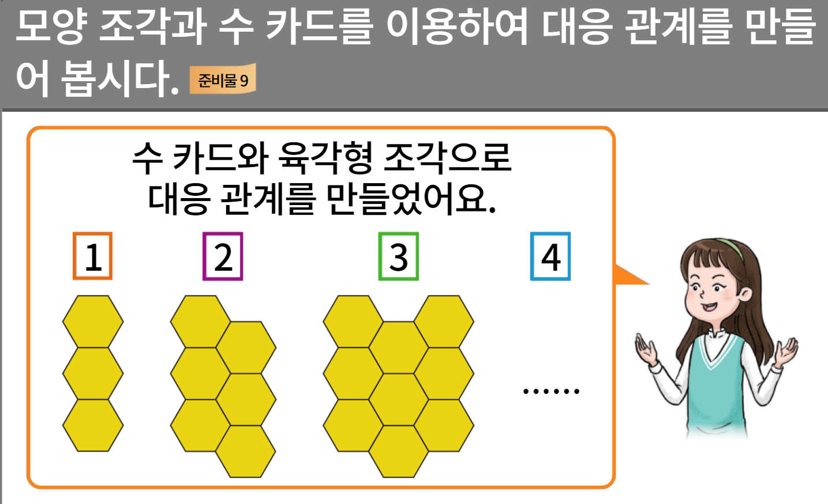


5-1
3. 규칙과 대응
suh_0501_03_0006_202_1
06 도전 수학(대응 관계를 탐구하고 비교해 볼까요)
수정사항
1 | 대발문 앞 약물 추가
2 | 라인박스 디자인 수정
3 | 준비물9 약물 디자인 수정
4 | 캐릭터 디자인 수정
5
1
3
준비물 9
2
4
완료

Slide 13
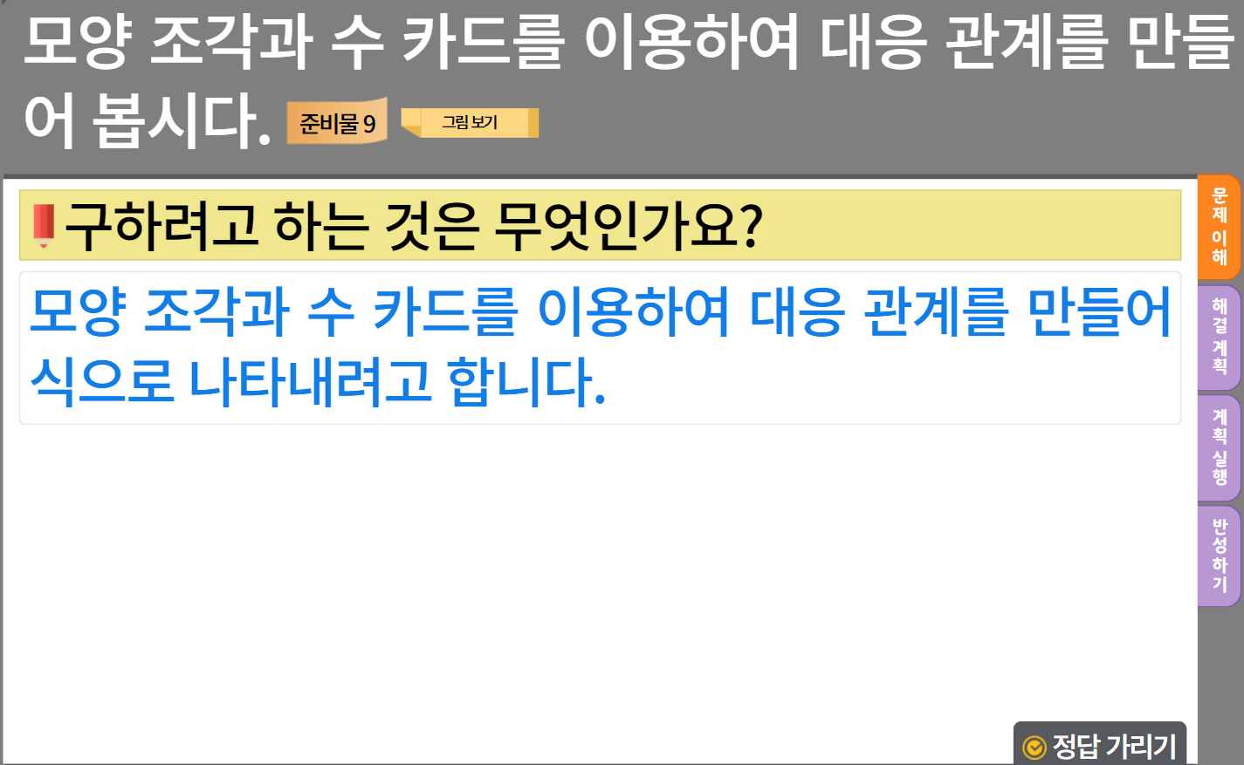
5-1
3. 규칙과 대응
suh_0501_03_0006_202_2
06 도전 수학(대응 관계를 탐구하고 비교해 볼까요)
수정사항
1 | 대발문 앞 연필 아이콘 추가
2 | 준비물9 약물 디자인 수정
3 | 그림 보기 약물 디자인 수정
4 | 소발문 앞 블릿 디자인 수정
5 | 각 탭 이름 바꾸기 →문제 →계획 →실행 →반성
6 | 정답확인 버튼 디자인 수정 정답 확인 > 정답 가리기로 토글됨
1
2
3
5
4
완료
6

Slide 14
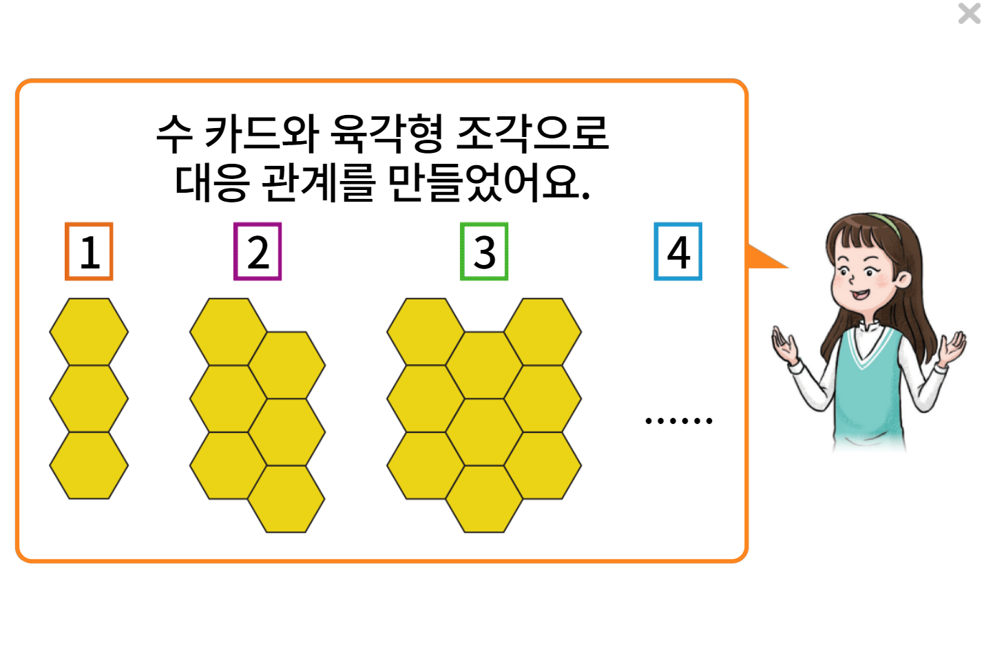
5-1
3. 규칙과 대응
suh_0501_03_0006_202_2
06 도전 수학(대응 관계를 탐구하고 비교해 볼까요)
수정사항
그림 보기 클릭 시 나타나는 화면
1 | 최대한 크게 넣어주세요. 40px 기준.
2
3
4
5
1
완료

Slide 15
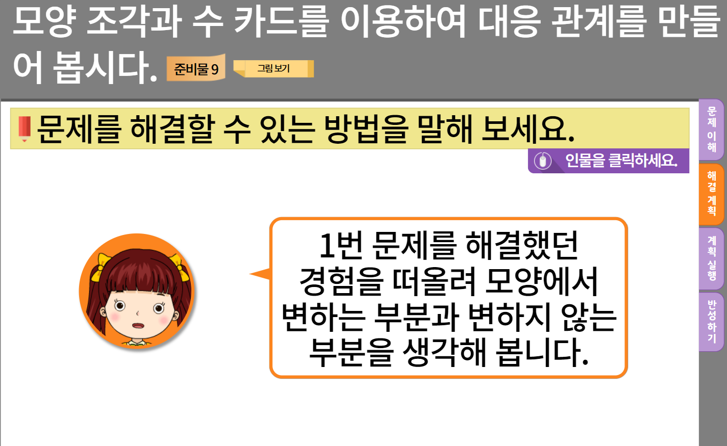


5-1
3. 규칙과 대응
suh_0501_03_0006_202_2
06 도전 수학(대응 관계를 탐구하고 비교해 볼까요)
수정사항
1 | 소발문 앞 블릿 디자인 수정
2 | 지시문 삭제
3 | 캐릭터 변경 캐릭터 옆에 말줄임 버튼도 같이 넣어주세요. 내레이션은 그대로 사용함.
4 | 말풍선 디자인 수정
5
1
2
3
4
완료

Slide 16
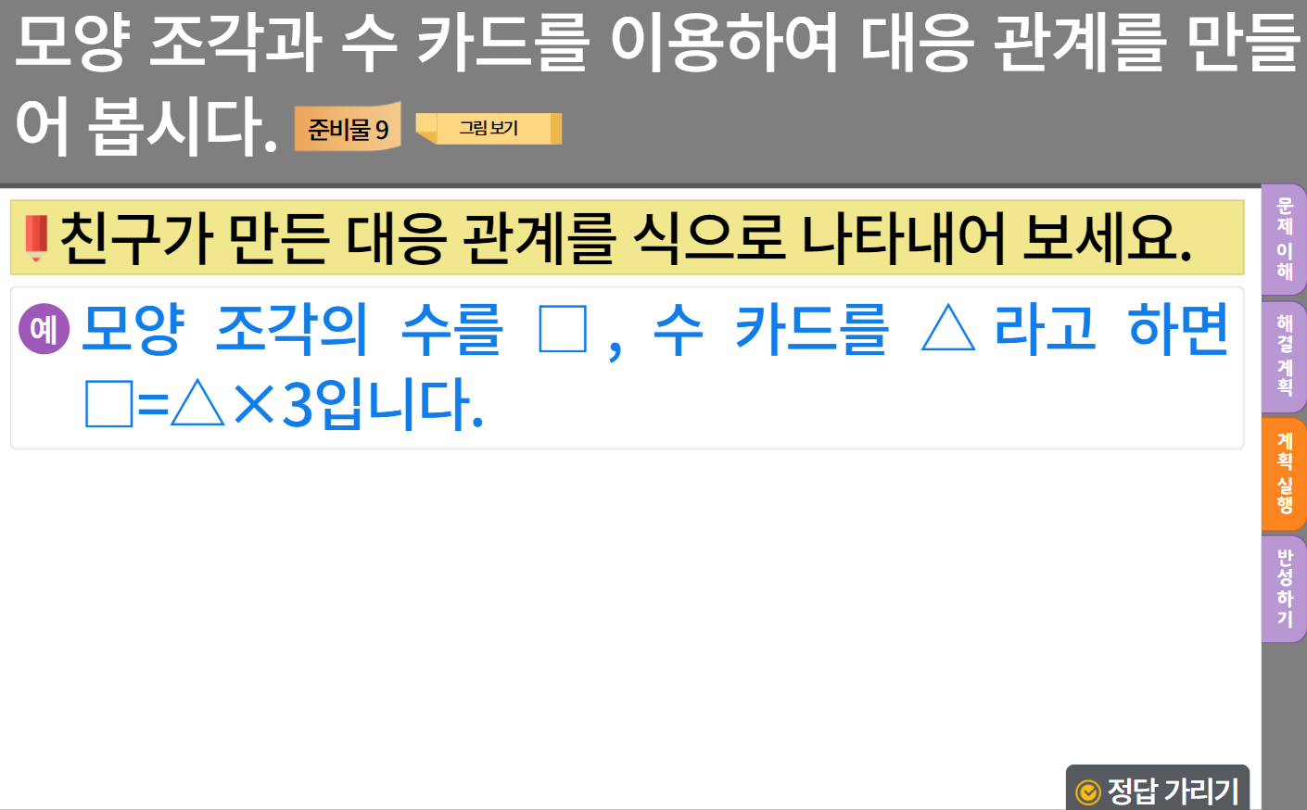
5-1
3. 규칙과 대응
suh_0501_03_0006_202_2
06 도전 수학(대응 관계를 탐구하고 비교해 볼까요)
수정사항
1 | 소발문 앞 블릿 디자인 수정
2 | 예 약물 디자인 수정
3 | 정답확인 버튼 디자인 수정 정답 확인 > 정답 가리기로 토글됨.
4
5
1
2
완료
3

Slide 17
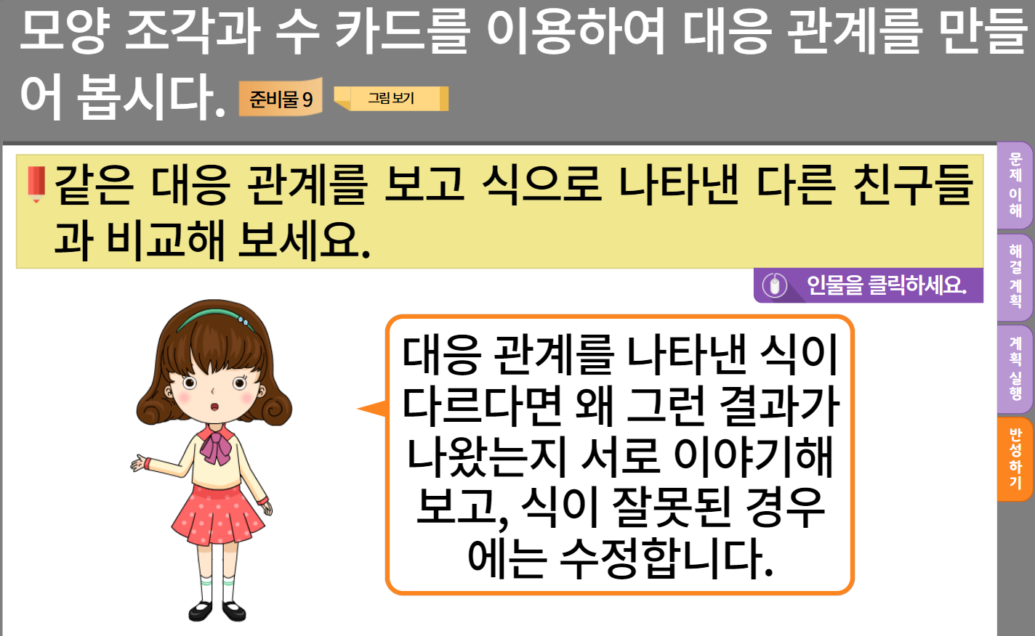

5-1
3. 규칙과 대응
suh_0501_03_0006_202_2
06 도전 수학(대응 관계를 탐구하고 비교해 볼까요)
수정사항
1 | 소발문 앞 블릿 디자인 수정
2 | 지시문 삭제
3 | 캐릭터 변경 캐릭터 옆에 말줄임 버튼도 같이 넣어주세요. 내레이션은 그대로 사용함.
4 | 말풍선 디자인 수정
5
1
3
2
4
완료

Slide 18
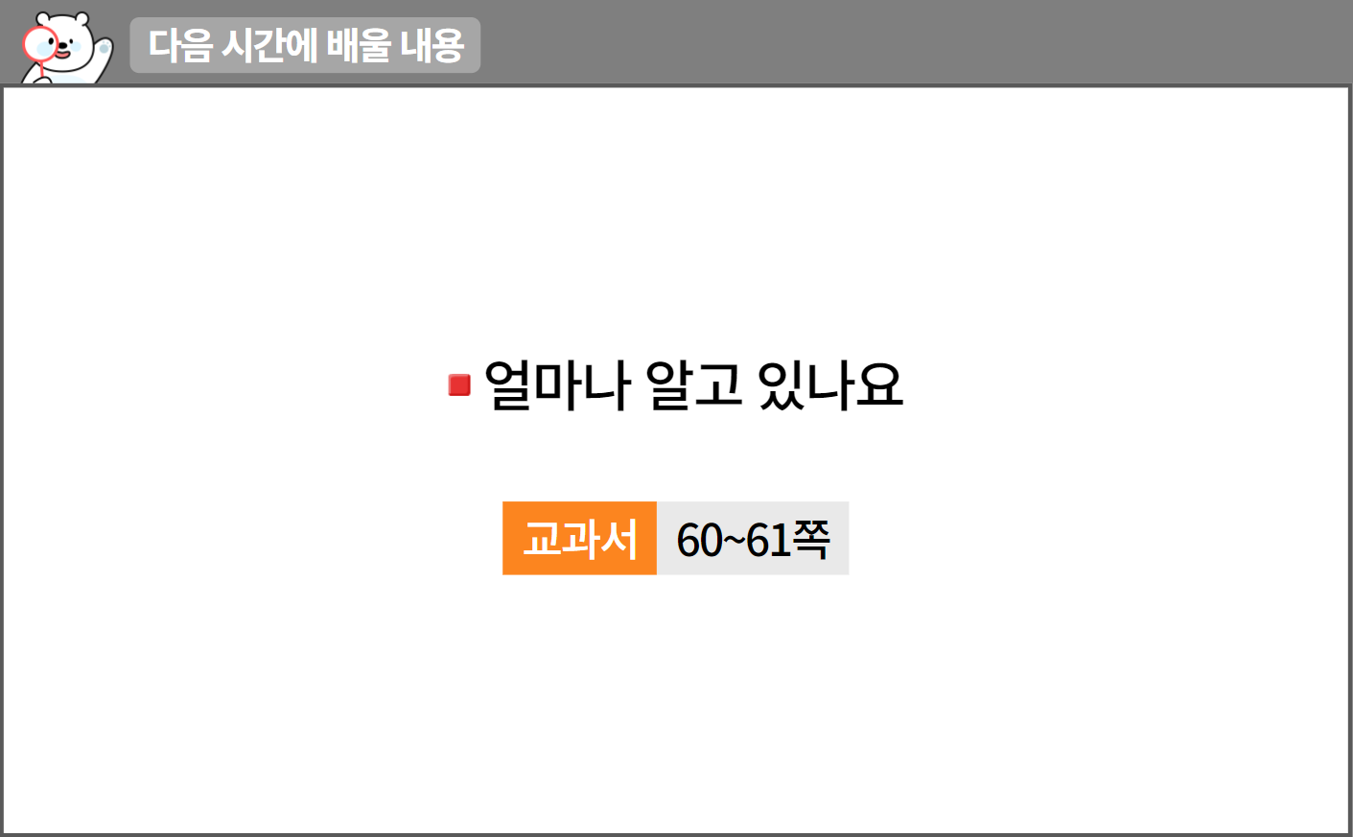
5-1
3. 규칙과 대응
suh_0501_03_0006_301_1
06 도전 수학(대응 관계를 탐구하고 비교해 볼까요)
수정사항
1 | 다음 시간에 배울 내용 페이지 디자인 수정
2 | 약물 수정.
3
4
5
1
2
완료
http://cdata.tsherpa.co.kr/tsherpa/MultiMedia/Flash/2020/curri/index.html?flashxmlnum=soboro2&classa=A8-C1-62-KK-KA-02-03-04-0-0-0-0&classno=AA_SAMPLE/nproto_sample/DA/nproto_cmn_912.html

Slide 19
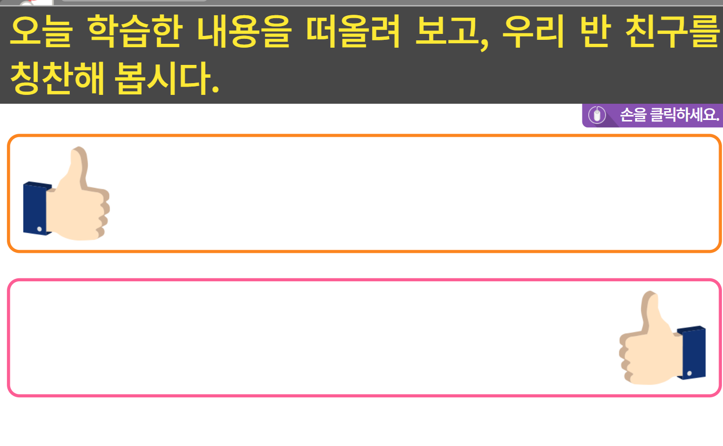
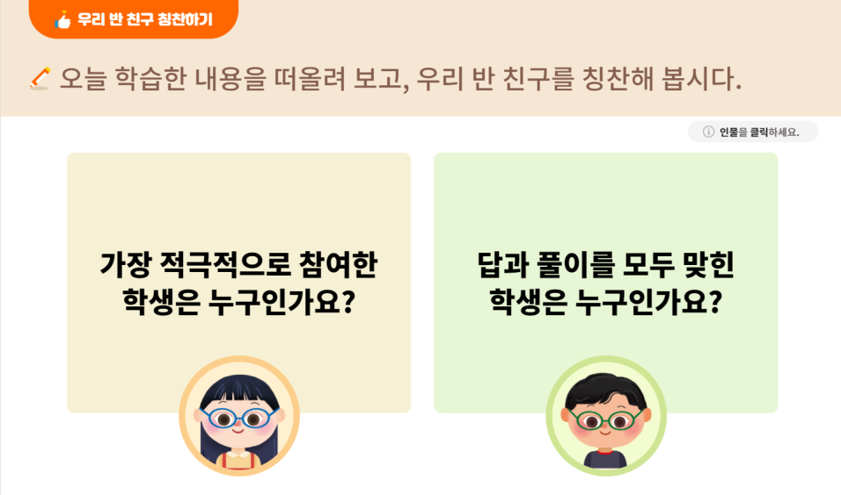
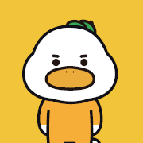

5-1
3. 규칙과 대응
suh_0501_03_0006_401_1
06 도전 수학(대응 관계를 탐구하고 비교해 볼까요)
1
Θ Description & Function
[우리 반 친구 칭찬하기]
기존 3~4학년 차시창 내 개발물 내용 및 기능 그대로 사용함. 대발문 텍스트 색 검정으로 변경.
https://cdata2.tsherpa.co.kr/tsherpa/MultiMedia/Flash/2020/curri/index.html?flashxmlnum=yrhj07&classa=A8-C1-41-MM-MM-04-02-08-0-0-0-0&classno=MM_41_04/suh_0401_01_0008/suh_0401_01_0008_302_1.html
2. 지시문 텍스트 수정
캐릭터를 클릭하세요.
볼드 > 캐릭터, 클릭
3. 그림 교체
완료
#2
#3
#3

